Slide 1




KARBOHIDRAT
(Monosakarida)
Mata Kuliah Biokimia Teknologi Hasil Pertanian

Slide 2


THP A
Adelia Pratiwi | 2114051011
Ocha Maharani | 2114051013
Aminah | 2114051015
Desy Nur maya | 2114051017
Anggota Kelompok 3
Kristina Alma Isadora 2114051019

Slide 3


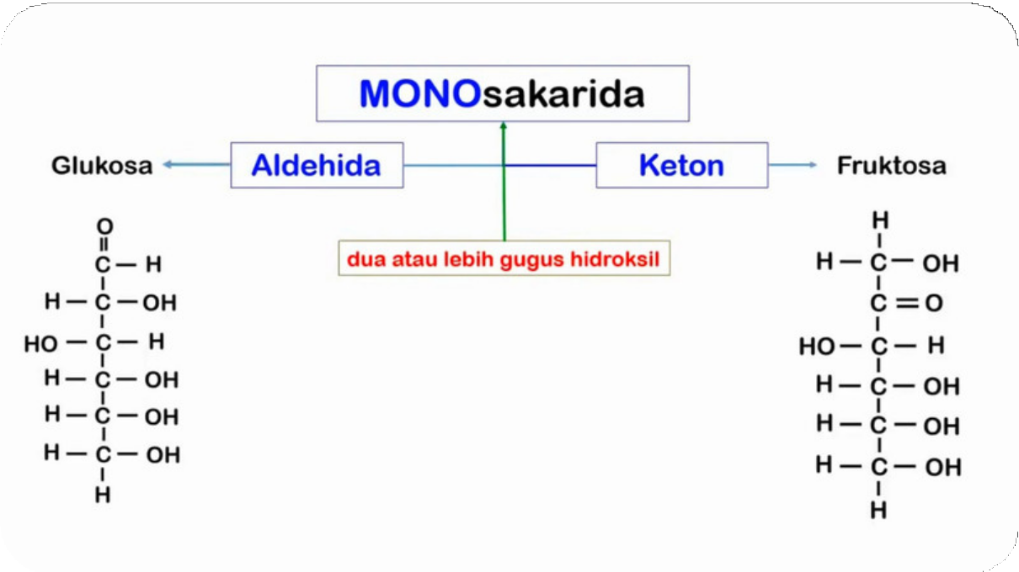

Monosakarida merupakan unit karbohidrat terkecil. Mono artinya satu dan sakarida artinya gula.
Jadi, dapat diartikan menjadi "Hanya satu unit gula"
Struktur Molekul Kimia
Kedua molekul tersebut,
Memiliki 6 atom karbon (C)
Terikat dengan 5 atom
hidroksil (OH)

Slide 4


Penamaan Monosakarida
Aldehida
Keton
C triosa
C tetrosa
C pentose
C heksosa
C triosa
C tetrosa
C pentose
C heksosa
Aldo +
Keto +
Ex: Glukosa (Aldoheksosa)
Ex : Fruktosa (Ketoheksosa)

Slide 5

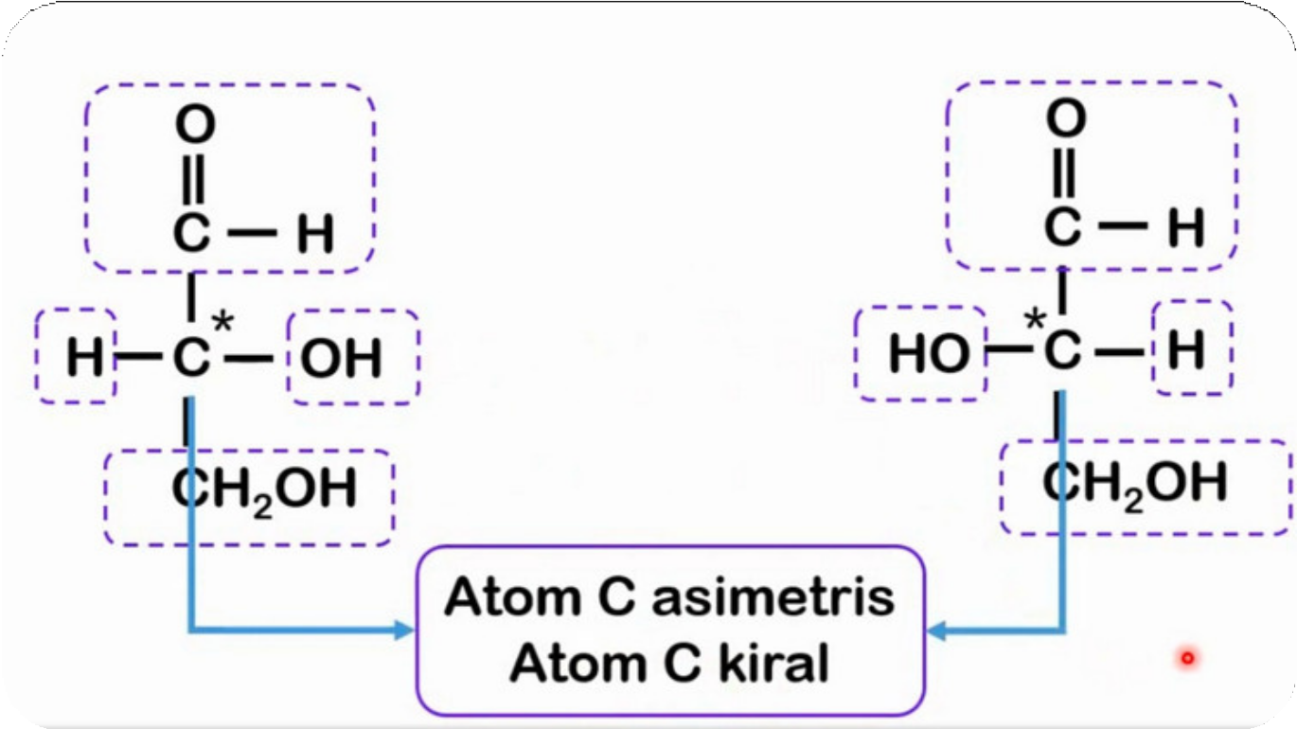
C - Asimetrik bersifat optik aktif
Pusat Asimetrik Monosakarida
Ex:
Molekul glukosa memiliki 4 atom C asimetris
Molekul fruktosa memiliki 3 atom C asimetris

Slide 6


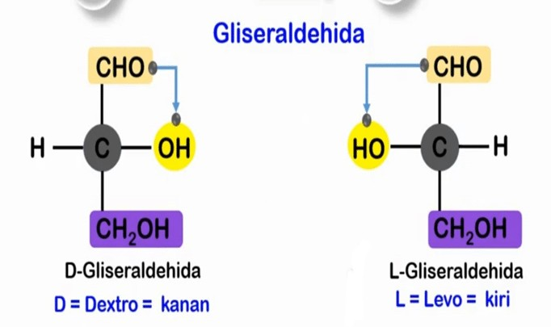
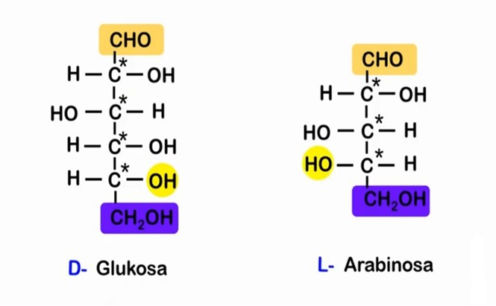

NOTASI L & D
Molekul CHO mengikat hidroksil pada gugus karbonil terjauh. Jika mengikat pada sebelah kanan disebut D(Dextro), dan jika mengikat sebelah pada kiri disebut L (Levo).

Slide 7

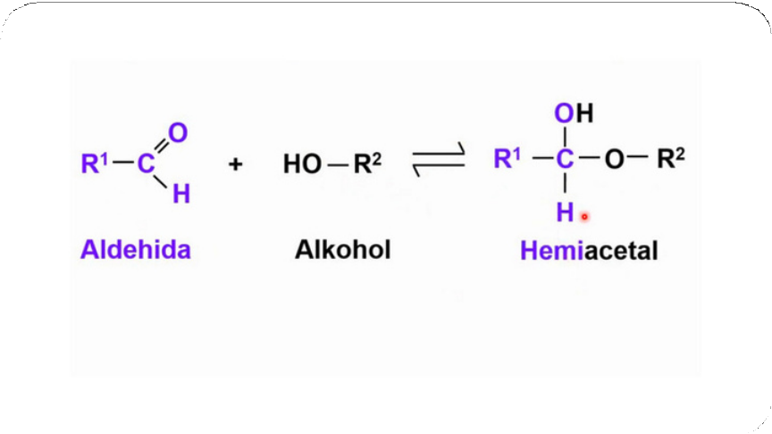
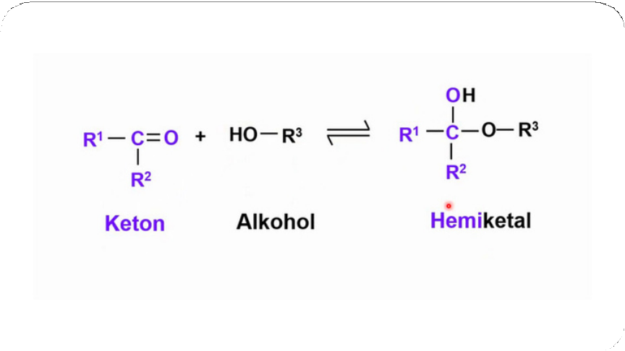



PRINSIP SIKLISASI
Prinsip Siklisasi Glukosa
Prinsip Siklisasi Fruktosa
Letak OH :
OH di bawah (α-D-Glukosa)
OH di atas (β-D-Glukosa)
Letak OH :
OH di bawah (α-D-Fruktosa)
OH di atas (β-D-Fruktosa)

Slide 8
TERIMA KASIH!

